Slide 1



https://www.costaid.eu
Modul 4 Omogočanje dialoga
Financira Evropska unija. Izražena stališča in mnenja so izključno stališča in mnenja avtorjev in ne odražajo nujno stališč in mnenj Evropske unije ali Izvajalske agencije za izobraževanje in kulturo (EACEA). Niti Evropska unija niti EACEA ne moreta biti odgovorna zanje.

Slide 2








Partnerji

Slide 3
Moduli
4. Omogočanje dialoga
5. Etika
6. Spretnosti razmišljanja
7. Digitalne spretnosti
1. Ozaveščanje
2. Kritično razmišljanje
3. Reševanje konfliktov

Slide 4

Cilji
ustvariti razumevanje, zakaj je dialog pomemben, tako na splošno kot v kontekstu spopadanja z napačnimi informacijami.
Razložiti pomembne temelje dialoga
Pridobivanje spretnosti za vzpostavitev učinkovitega dialoga
razjasnitev težav v medkulturni komunikaciji

Slide 5

Preprečevanje prepričanja o informacijski motnji
Odmevna komora
okolje, v katerem se oseba srečuje le s prepričanji ali mnenji, ki se ujemajo z njenimi, tako da se njeni obstoječi pogledi krepijo, alternativne ideje pa se ne upoštevajo.
V nekaterih primerih se lahko izkaže, da je boj proti prepričanju o informacijski motnji izziv, saj so prepričanja po definiciji stabilne ideje, ki se ne spreminjajo zlahka. To se lahko razlikuje glede na posameznika in prepričanje, odvisno od moči prepričanja.
Nekateri ljudje so na primer le napačno obveščeni in so odprti za drugačne poglede. Nekateri drugi pa imajo lahko bolj radikalna in zaprta prepričanja. To se lahko zgodi, če je oseba na primer del odmevne komore.
V obeh primerih, zlasti pa v slednjem, je ključnega pomena vzpostaviti dialog.
Definicija odmevne komore vira | Definicija prepričanja vira | Slika vira

Slide 6

Pomen dialoga
Da bi lahko "spremenili mnenje" o določenih prepričanjih ali idejah, se mora nekdo srečati z drugimi pogledi, dejstvi, spoznanji in stališči. Pogovor z njimi je zelo dober način za ponujanje teh perspektiv.
V primeru prepričanja o informacijski motnji lahko s pogovori na osebni ravni obravnavamo občutke, ideje in dejstva ter tako upamo, da bomo preprečili njihov odnos, ki temelji na neresnicah.
Vendar pa vsi dialogi nimajo enakega učinka...
slika: Flaticon.com | Vir

Slide 7
Varno okolje
Dialog je lahko zelo različen: nekateri pogovori so bojne narave, drugi pa spoštljivi. Kot ste lahko pričakovali, se iz bojevitih pogovorov običajno ne razvije nič. Zaradi agresivne narave dialoga se bo ta končal s čustvenimi, tesnobnimi prepiri.
Če želite, da nekdo spremeni svoje mnenje o določeni temi, morate biti spoštljivi in spodbujati odprt dialog. Za učinkovit spoštljiv dialog mora biti okolje, v katerem poteka, varno. To ustvarja priložnosti za izpodbijanje lastnih prepričanj in vključevanje v različne perspektive brez obsojanja.
Za vzpostavitev takšnega varnega okolja so potrebni štirje ključni elementi:
Spoštujte
Pridobite spoštovanje
Vir slike

Slide 8

Osnove za učinkovit dialog
Odnosi morajo temeljiti na zaupanju, tako da se mladostniki in mladi odrasli počutijo udobno, ko izrazijo svoje dvome.
Dialog mora biti enakopraven
Zagotavljanje smernic v dialogu
Zavrnite agresijo
Slika by rawpixel.com na Freepik
Vir slike

Slide 9
Zaupanja vreden odnos (1/4)
Zaupanje
zaupanje v komuniciranju se nanaša na splošno pričakovanje, da je prejeto sporočilo resnično in zanesljivo ter da sporočevalec izkazuje usposobljenost in poštenost s posredovanjem točnih, objektivnih in popolnih informacij.
Za učinkovit dialog o težkih temah (npr. informacijskih motnjah) je treba vzpostaviti odnos zaupanja.
Brez zaupanja ni možnosti, da bi bila konverzacija učinkovita, saj oseba ne pričakuje, da ste vi ali vaše besede zanesljivi ali iskreni. Zato ne bo sodelovala v dialogu.
Če obstaja odnos zaupanja, je oseba bolj motivirana za sodelovanje v pogovoru in se lažje izraža.
Vir 1 | Vir 2

Slide 10

Kako doseči zaupanje (2/4)
Zaupanja ni lahko doseči, temveč se večinoma gradi sčasoma. Zaupanje se gradi z odprto in hitro medsebojno komunikacijo. V tej komunikaciji boste zbirali dokaze o zanesljivosti in verodostojnosti. Z izkazovanjem dobre volje in intimnosti pogosto ustvarite takšno vez.
Kadar taka vez še ni vzpostavljena, ker mladinski delavec/učitelj z mladostnikom še ni imel veliko časa, a bi bilo vseeno treba vzpostaviti učinkovit dialog, je pomembna veščina, ki bi lahko bila koristna: Afektna strokovnost.
Afektivni profesionalizem pomeni, da kot strokovnjak ne delate predvsem na podlagi avtoritete in kognitivnega delovanja, temveč na podlagi vzpostavljanja stika in izkazovanja empatije/angažiranosti glede tega, kar zadeva mladega človeka. Ključnega pomena so ljubezen do mladih, sočustvovanje z njimi, njihovo pristno spoznavanje, zanimanje zanje in posvečanje pozornosti njihovim pozitivnim vidikom.
Slika: Freepik | Vir informacij

Slide 11
Učinkovito orodje afektivnega profesionalizma (3/4)
Pomembno in uporabno orodje, ki lahko pomaga pri spretnosti afektivnega profesionalizma, je samorazkrivanje. Odvisno od situacije pomaga, če nekaj malega poveste o svojih prepričanjih, vrednotah, idealih, razočaranjih, frustracijah in jezi.
Postopno razkrivanje čustev in osebnih izkušenj spodbuja občutek zaupanja in znanja, ki ga imate o drugi osebi.
To se dogaja verbalno, neverbalno in kontekstualno. Tako na primer z dobesednim izrekanjem, obrazno mimiko, telesno držo in celo znamko in barvo oblačil, ki jih nosite.
Razkritje
samega sebe
Razkritje samega sebe je večinoma koristno, vendar ga je treba ponovno preučiti glede na okoliščine. Vsaka oseba je zapletena in drugačna ter se lahko na podobne situacije odziva različno. Kljub temu obstajajo nekatere splošne smernice za uporabo samorazkrivanja:
Vir slike

Slide 12
Smernice za samorazkrivanje (4/4)
Razkrivanje sebe izvajajte redko. Moč samorazkrivanja je prav v tem, da ni običajno.
To storite premišljeno in zavestno. Preden odgovorite na vprašanje, ki zahteva samorazkritje, poskušajte ugotoviti, kaj stranka dejansko sprašuje. Tako se lahko bolje pogovorite o strankini temeljni potrebi.
Pazljivo izbirajte besede: kako empatično ali čustveno obarvano je pripovedovanje. Stopnja intimnosti mora ustrezati bolnikovim potrebam. Pretirano osebno samorazkrivanje je razmeroma neugodno, vendar je potrebna določena stopnja intimnosti.
Bodite odzivni pred, med in po samorazkritju. Z vprašanji ali opazovanjem pridobite povratne informacije o tem, kako jih stranka sprejema, da se boste lahko še bolj prilagodili.

Slide 13

2. Egalitarni dialog (1/2)
Egalitarni dialog je dialog, v katerem so vsi udeleženci enakopravni. Morebitno neravnovesje moči med udeleženci (npr. med učiteljem in učencem) ne sme igrati vloge. Namesto tega naj bi komunikacija spodbujala druge, da izrazijo svoja prepričanja, stališča in mnenja, da bi dosegli medsebojno razumevanje.
Opredelitev vira | Informacije o viru | Slika vira

Slide 14
Enaki konkurenčni pogoji ustvarjajo odprtost (2/2)
Egalitarni dialog se osredotoča na enakovredno izmenjavo idej.
Ta enakopravnost se osredotoča na veljavnost argumentov in tega, kar je bilo povedano v pogovoru, namesto da bi nekomu vsiljevala določen način razmišljanja.
Na ta način oblika egalitarnega dialoga ustvarja enake konkurenčne pogoje ter okolje varnosti in odprtosti.
Kadar se prvi posrednik želi pogovoriti z mladostnikom, ki kaže znake prepričanja o informacijski motnji, je ključnega pomena, da tega prepričanja ne obsodi.
Poslušajte jih, poskušajte razumeti, od kod prihajajo, in predložite svoje argumente, ne da bi jih omalovaževali.
Tako bodo bolj odprti za vaše argumente.

Slide 15

3. Zagotavljanje smernic
Bodite osredotočeni. Čeprav je pomembno, da mladostniku dovolite, da pove, kar mora, ne smete izgubiti bistva pogovora: tam ste zato, da bi razumeli in po možnosti preprečili prepričanje o informacijski motnji.
Zagotovite smiselne in spoštljive predloge o vprašanjih, ki jih je treba upoštevati, vključno z moralnimi in etičnimi vidiki. Ne pozabite, da ne smete obsojati ali soditi, da mora dialog ostati enakopraven, vendar to ne pomeni, da se ne morete spoštljivo ne strinjati in pokazati alternativnih pogledov.
Spodbujajte in pozitivno krepite konstruktivno sodelovanje v pogovoru.
Vloga prvega posrednika ni le zagotavljanje varnega prostora za dialog, temveč tudi sodelovanje v dialogu, da bi poskušal preprečiti prepričanje o informacijski zmedi. Da bi to dosegli, je treba upoštevati nekaj ključnih točk:
Vir informacij | Vir slike

Slide 16

4. Zavračanje agresije (1/4)
Kot že rečeno, agresivnost v dialogu vodi v zaprtost in čustva, brez odprtega uma pa je pogovor že na začetku obsojen na neuspeh.
Lahko se zgodi, da dialog v mladostniku vzbudi agresivnost, čeprav poteka spoštljivo. V tem primeru poskusite situacijo deeskaliirati, kot se vam zdi primerno. Če se ta nadaljuje, je treba dialog nadaljevati drugič.
Vir informacij | Vir slike

Slide 17

Kako zavrniti agresijo (2/4)
Da bi preprečili agresijo ter ohranili varen in odprt pogovor, morate s svojimi dejanji pokazati, kako se obnašati vljudno in spoštljivo.
Kadar moderator govori s spoštovanjem in skrbnostjo, je bolj verjetno, da bo mladostnik posnemal njegovo vedenje.
Da bi ohranili to vedenje, je ključna spretnost aktivno poslušanje:
Informacije o viru | Slika, ki jo pch.vector na Freepik

Slide 18
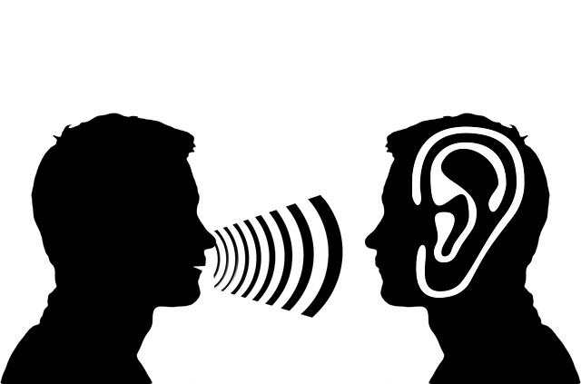
Aktivno poslušanje (3/4)
Aktivno poslušanje: pokažite drugi osebi, da jo resnično slišite. To prispeva k izogibanju konfliktov v dialogu.
Aktivno poslušanje je mogoče izvajati na več načinov. Zapomnimo si ga lahko z mnemotehničnim pripomočkom "POSLUŠAM":
Bodite videti zanimivi, bodite zanimivi.
Vključite se z odzivanjem.
Držite se cilja.
Preverite svoje razumevanje.
Ocenite, kaj ste slišali.
Nevtralizirajte svoje občutke.
Informacije o viru | Vir slike

Slide 19

Primeri aktivnega poslušanja (4/4)
Razmislite o svoji govorici telesa in drži ter o tem, kako se jim zdijo videti;
Ne prekinjajte;
Učinkovito izkoristite tišino in počakajte, da povedo, kar želijo povedati;
Povzemite ali parafrazirajte čustva in vsebino tega, kar po vašem mnenju govorijo. Ne strinjate se z osebo, ampak samo ponovite, kar je povedala;
Ko se strinjate z njihovimi besedami, jih potrdite.
Slika asier_relampagoestudio na Freepik | Vir informacij

Slide 20

Druge spretnosti dialoga (1/3)
Kritično mišljenje pomaga pri prepoznavanju predpostavk in pristranskosti ter analiziranju informacij, razmisleku o njihovih virih in sprejemanju utemeljenih in racionalnih odločitev. Mladostnika prosite, naj pojasni, zakaj je prišel do svojih sklepov, in podpre svoja stališča, da bi razumeli njegovo pot. Več o tem si lahko preberete v modulu 2: Kritično mišljenje.
Vir informacij | Vir slike

Slide 21

Druge spretnosti dialoga (2/3)
Vprašanja so v dialogu neprecenljiva: pomagajo obogatiti naše razumevanje. Dobra vprašanja pa nam ne dajo le več informacij, temveč omogočajo globlje razumevanje izkušenj posameznika ter razumevanje, kako in zakaj vidi svet tako, kot ga vidi. Dobra vprašanja so odzivna vprašanja (vprašanja, ki so reakcija na informacije iz dialoga); pomagajo poglobiti razumevanje.
Vir informacij | Vir slike

Slide 22

Druge veščine dialoga (3/3)
Refleksija večinoma poteka po končanem dialogu, saj sta za razmislek o tem, kaj se je zgodilo, potrebna prostor in čas. Vendar pa je refleksija ključnega pomena, da bi bolje razumeli, česa ste se naučili in kako bi to lahko izboljšali v prihodnosti.
Vir informacij | Image by Freepik

Slide 23
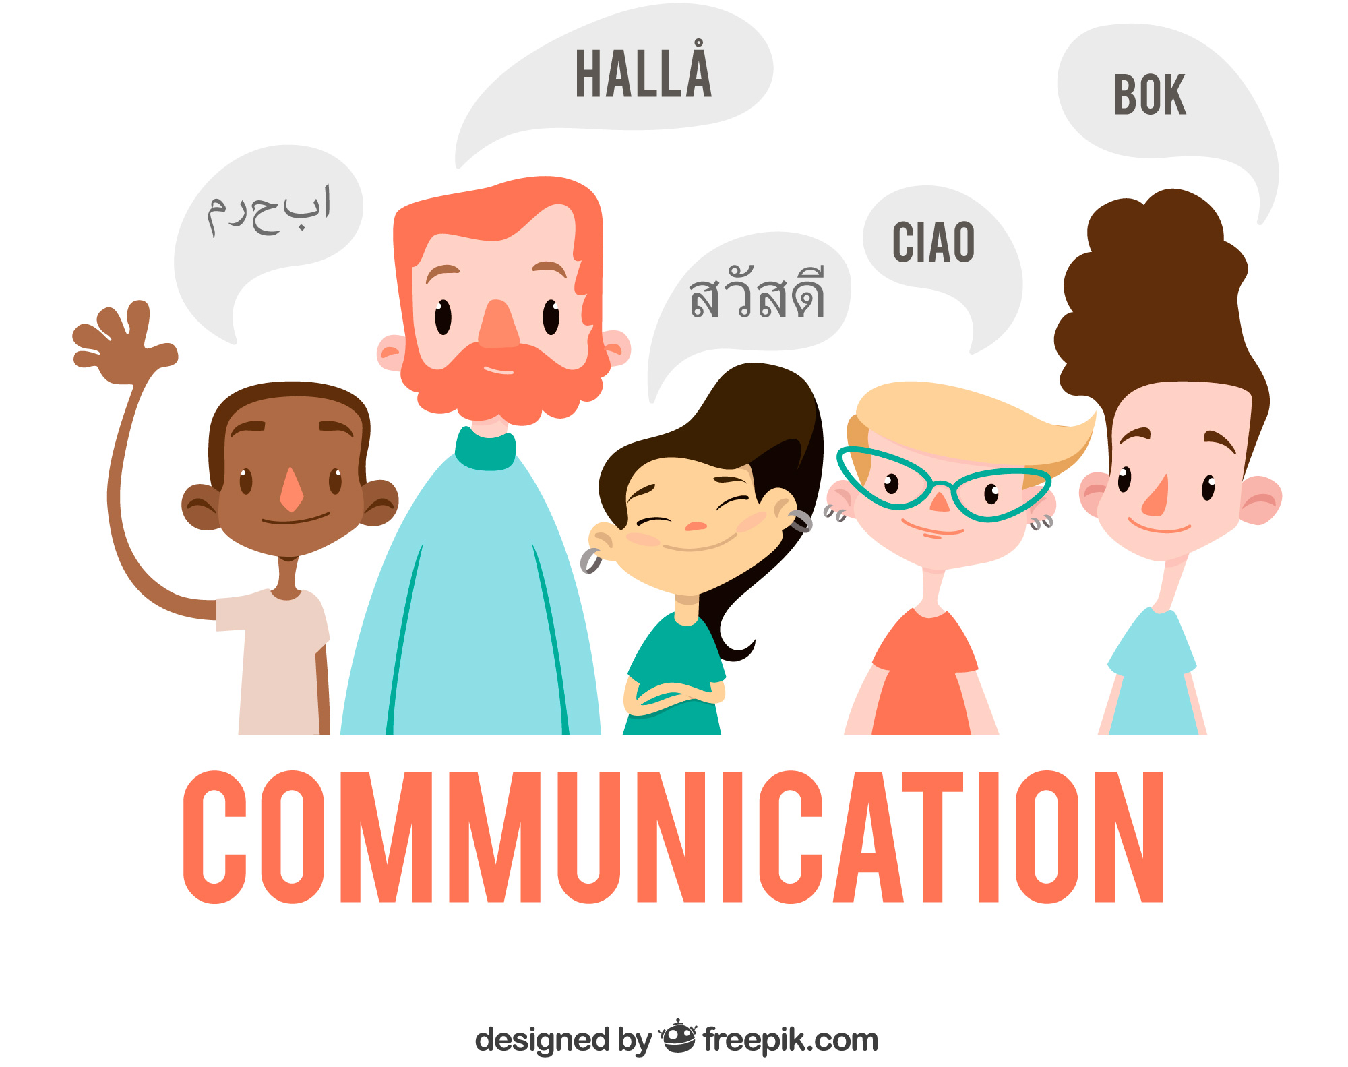
Medkulturna komunikacija
Slika: Freepik
Vir slike

Slide 24

Medkulturna komunikacija (1/4)
Zavedati se je treba, da čeprav je komunikacija nujna za človeštvo, načini komuniciranja v različnih kulturah niso popolnoma zamenljivi.
Kultura je izjemno širok pojav, ki ga lahko najdemo v vsem v svojem okolju: v institucijah, predmetih, ki jih vsakodnevno uporabljamo, načinu vedenja ljudi, idejah in vrednotah.
Zato kultura vpliva na zaznavanje, miselne vzorce, presoje in dejanja ljudi.
Vpliv kulture se v družabnih odnosih kaže v ritualih pozdravljanja, oblačilih, mimiki, govorici telesa in uporabi jezika. Jasen primer tega je, da so nekatere kulture pri komuniciranju bolj neposredne, medtem ko so druge bolj posredne in uporabljajo ton in molk za nakazovanje sporočila.
Slika: pikisuperstar na Freepik| Vir informacij

Slide 25
Primeri napačnih razlag v medkulturni komunikaciji (2/4)
Pomen tišine se v različnih kulturah razlikuje. V nekaterih lahko pomeni spoštovanje, na primer na Kitajskem. V Avstraliji pa je molk včasih razumljen kot sramežljivost ali znak nezainteresiranosti.
Angleški poslovnež je napisal pismo japonskemu poslovnežu, ki ga je treba prevesti. Uporabil je stavek "Zanima me, ali bi za najino srečanje pripravili dnevni red". Beseda "wonder" se v tem stavku uporablja za vljudno prošnjo, da bi nekaj storili. Vendar pa se v japonščini "wonder" lahko prevede kot "dvom". Tako bi nastal stavek "dvomimo, da boste pripravili dnevni red za naše srečanje". Dobronamerni stavek se spremeni v stavek, ki bi lahko veljal za nevljudnega.
Vir informacij

Slide 26
Primeri napačnih razlag v medkulturni komunikaciji (3/4)
Primerna razdalja za pogovor s tujcem se razlikuje od kulture do kulture, in če nekdo ne upošteva teh neizrečenih norm, se pogosto počutimo nelagodno.
Geste in očesni stik lahko v različnih kulturah posredujejo močna, a različna sporočila. Na primer: Arabci, Latinskoameričani in Južnoevropejci ohranjajo neposreden očesni stik s sogovornikom, medtem ko Azijci in Severnoevropejci ponavadi gledajo po obrobju ali se očesnemu stiku sploh izogibajo. Če je očesni stik predolg, se lahko razume celo kot spolno zanimanje.
Vir informacij

Slide 27
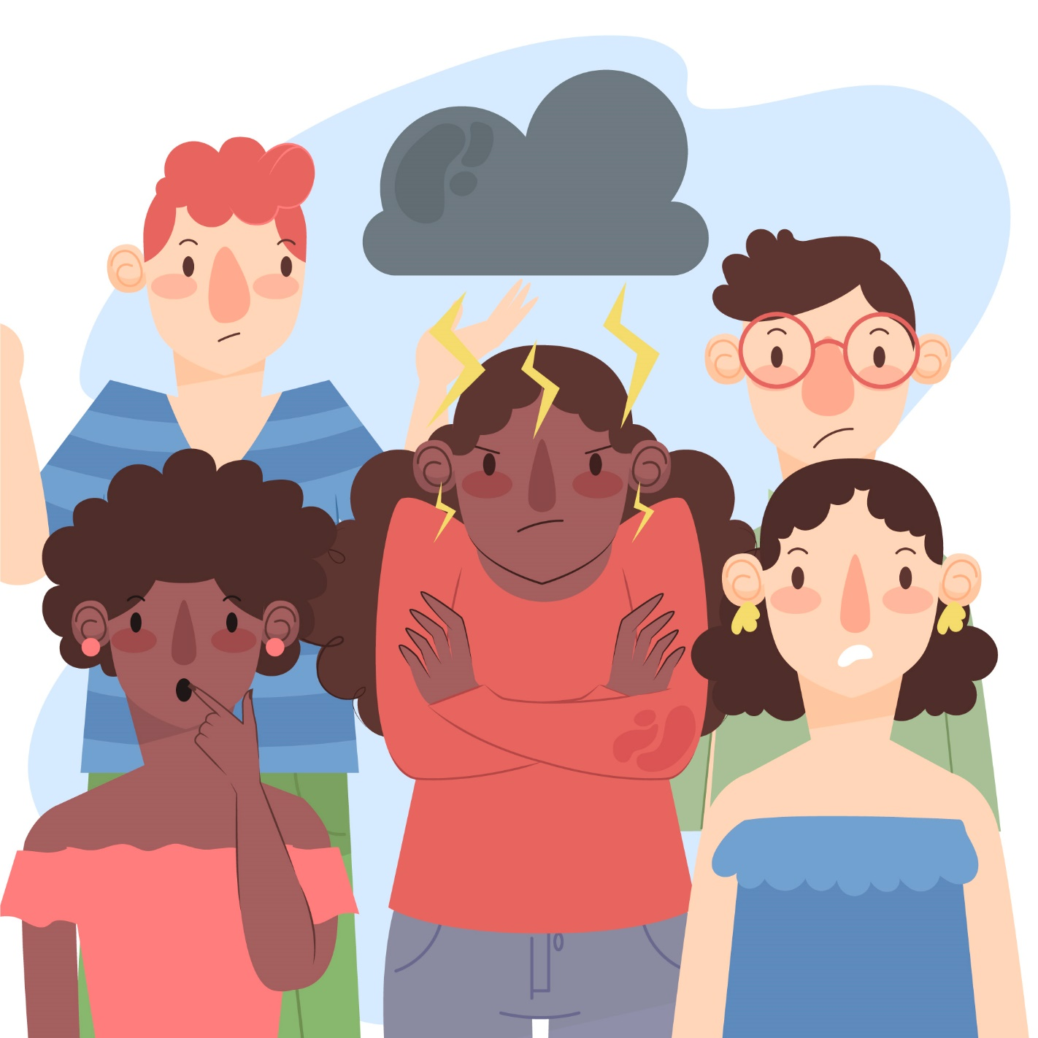
Kako se izogniti medkulturnim nesporazumom (4/4)
Medkulturnih napačnih interpretacij ni mogoče v celoti zavrniti. Način delovanja in razmišljanja ljudi oblikuje njihova kultura in to je težko spremeniti.
Da pa bi se jim čim bolj izognili, je treba storiti dva pomembna koraka:
Izboljšajte svoje znanje o drugih kulturah in njihovih komunikacijskih navadah, da jih boste bolje razumeli.
Pogovorite se o tem. Ko opozorite na dejstvo, da bi lahko pri razlagi prišlo do težav, ustvarite priložnost, da se o tem pogovorijo tako oni kot tudi vi. Na primer: Vprašajte, ali ste jih pravilno razumeli, ali ponovite sporočilo, kot ste ga razumeli.
Slika: Freepik

Slide 28
Reference in nadaljnje branje (1/2)
Smernice projekta COSTAID na spletni strani costaid.eu, na katerih temeljijo ti diapozitivi.
Engdahl, E. in Lidskog, R. (2012). Tveganje, komunikacija in zaupanje: Na poti k čustvenemu razumevanju zaupanja. Public Understanding of Science, 23(6), 703-717. https://doi.org/10.1177/0963662512460953
Gibson, C. B. in Cohen, S. G. (2003). Virtualne skupine, ki delujejo : ustvarjanje pogojev za učinkovitost virtualnih skupin. In Jossey-Bass eBooks. https://ci.nii.ac.jp/ncid/BA62890363
Jamison, I. (2017). Osnove dialoga: (Osnove dialoga): Smernice in dejavnosti za poučevanje in izvajanje dialoga z mladimi. In Tony Blair Institute for Global Change (Inštitut Tonyja Blaira za globalne spremembe). Tony Blair Institute of Global Change. https://www.institute.global/insights/public-services/essentials-dialogue
Jones, A., & Draper, S. (n.d.). Helpsheet Giblin Eunson Library: Intercultural Communication 2 [Prispevek na spletnem forumu]. Univerza v Melbournu: Faculty of Business & Economics. https://library.unimelb.edu.au/__data/assets/pdf_file/0003/1924095/Intercultural_Communication2.pdf

Slide 29
Reference in nadaljnje branje (2/2)
Renn, O. in Levine, D. (1991). Verodostojnost in zaupanje v komuniciranju o tveganjih. In Springer eBooks (str. 175-217). https://doi.org/10.1007/978-94-009-1952-5_10
Roca, E., Meridio, G., Gómez, A. in Rodríguez-Oramas, A. (2022). Egalitarni dialog bogati tako družbeni vpliv kot raziskovalne metodologije. International Journal of Qualitative Methods, 21, 160940692210744. https://doi.org/10.1177/16094069221074442
Thomas, A., Kinast, E. in Schroll-Machl, S. (2010). Handbook of Intercultural Communication and Cooperation. https://doi.org/10.13109/9783666403279
Unesco. (2016). Priročnik za učitelje o preprečevanju nasilnega ekstremizma. Organizacija Združenih narodov za izobraževanje, znanost in kulturo. https://doi.org/10.54675/xrjk7971
Walton, D. (2010). Dialoški model prepričanja. Argument & Computation, 1(1), 23-46. https://doi.org/10.1080/19462160903494576

Slide 30
Čestitamo!
Zaključili ste ta del
Financira Evropska unija. Izražena stališča in mnenja so izključno stališča in mnenja avtorjev in ne odražajo nujno stališč Evropske unije ali Izvajalske agencije za izobraževanje in kulturo (EACEA). Niti Evropska unija niti EACEA ne moreta biti odgovorna zanje.

